Slide 1

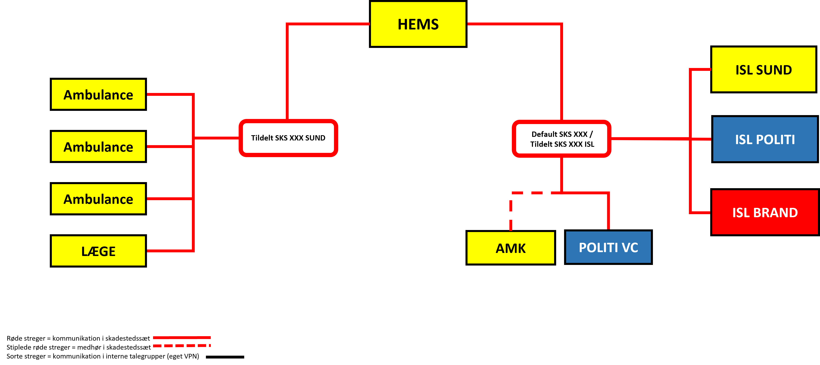
Akutlægehelikopter (HEMS) på vej til skadested

